Slide 1

汇编语言程序格式
主讲老师：张声传
单位：信息学院人工智能系
E-mail：zsc_2016@xmu.edu.cn

Slide 2
3. 中央处理机
通用寄存器
  数据寄存器：用来存放计算过程中的操作数、结果或其他信息
    AX (accumulator)：累加器，算术运算的主要寄存器
    BX（base）：在计算存储器地址时，被用作基址寄存器
    CX（count）：常用来保存计数值
    DX（data）：数据寄存器
  指针或变址寄存器：在存储器寻址时，提供偏移地址
    SP（stack pointer）：堆栈指针寄存器
    BP（base pointer）：基址指针寄存器
    SI（source index）：源变址寄存器，自动增减的功能
    DI（destination index）：目的变址寄存器，自动增减的功能

Slide 3
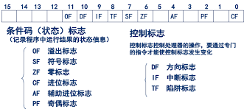
3. 中央处理机
专用寄存器
  IP（instruction pointer）：指令指针寄存器，用来存放代码段中的偏移地址，计算机用IP寄存器控制指令序列执行流程
  FLAGS为标志寄存器，又称程序状态寄存器（PSW）

Slide 4
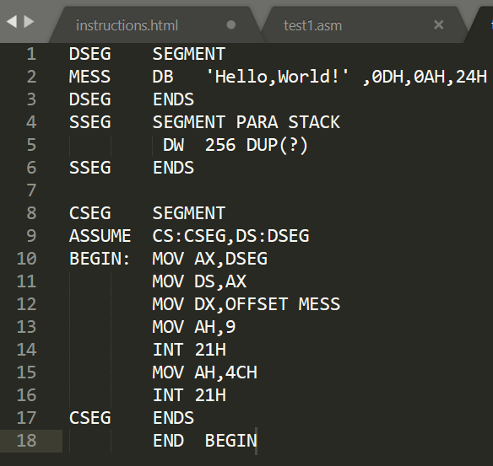
3. 中央处理机
段寄存器
  专用于存储器寻址，用来直接或者间接地存放段地址
    CS（code segment）：代码段
    DS（data segment）：数据段
    SS（stack segment）：堆栈段
    ES（extra segment）：附加段

Slide 5
4. 存储器
存储单元的地址和内容
  一个存储单元中存放的信息称为该存储单元的内容
  从右图可以看出，4号字节单元中存放的信息是78H
    (0004) = 78H
  一个字存入存储器要占用两个相继的字节，低位字节存入低地址，高位字节存入高地址。这样两个字节单元就构成了一个字，字单元的地址采用它的低地址来表示。4号字单元的内容为5678H
    (0004) = 5678H
  双字单元，低位字存入低地址，高位字存入高地址，双字单元的地址由最低字节地址表示，4号双字单元的内容为12345678H
    (0004) = 12345678H
  同一个地址代表不同的含义，根据使用情况确定
字节
 | 0000H
 | 0001H
 | 0002H
 | 0003H
78H | 0004H
56H | 0005H
34H | 0006H
12H | 0007H
…… | ……
1EH | 5678H
2FH | 5679H
 | ……

Slide 6
4. 存储器
实模式存储器寻址
  实模式下允许的最大寻址空间为1MB，20位地址宽度
    用16位字长提供20位地址宽度
    存储器地址分段的方法
  机器规定：从0地址开始，每16个字节为一小段
    00000,00001,00002，…，0000E，0000F；
    00010,00011,00012，…，0001E，0001F；
  在1MB的地址空间中，共有64K个小段首地址，如右图
  在1MB的地址空间中，每一个存储单元都有一个唯一的20位地址，称为该存储单元的物理地址
    20位物理地址=16位段地址*16+16位偏移地址
    段地址（段基地址）必须是小段的首地址
    物理地址唯一却可由不同段地址和偏移地址组成
00000H
00010H
00020H
……
……
41230H
41240H
……
……
FFFE0H
FFFF0H

Slide 7
第四章 汇编语言程序格式
1.汇编程序功能
2.伪操作
3.与数据有关的寻址方式
4.部分数据传送指令
5.部分算术指令

Slide 8
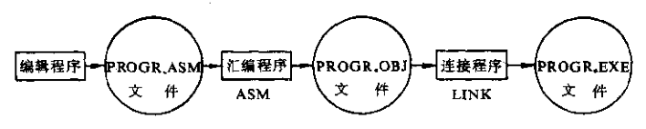
1. 汇编程序功能
汇编语言程序的建立及处理过程
  首先利用编辑程序产生汇编语言的源程序
  其次利用汇编程序对源程序翻译得到目标文件
  最后利用连接程序把目标文件与库文件或其他目标文件连接得到可执行文件
  可执行文件通过DOS装入内存，并在机器上运行

Slide 9
1. 汇编程序功能
常用的汇编程序
  微软公司的宏汇编程序MASM(Macro Assembler)
  宝兰公司(被收购)的TASM(Turbo Assembler)
  本书采用MASM5.0版本来说明汇编程序所提供的伪操作和操作符，多数情况下与其他汇编程序是兼容的

Slide 10
1. 汇编程序功能
汇编程序的主要功能
  检查源程序
  测出源程序中的语法错误，并给出出错信息
  产生源程序的目标程序，并可给出列表文件（同时列出汇编语言和机器语言的LST文件）
  展开宏指令（第七章学习）

Slide 11
2. 伪操作
汇编语言程序的语句构成分三类
  机器指令、伪操作、宏指令
  伪操作
    又称伪指令，不在程序运行期间由计算机来执行；而在汇编程序对源程序汇编期间由汇编程序处理
    伪操作功能：处理器选择、定义程序模式、定义数据、分配存储区、指示程序结束等
    伪操作功能丰富多样，不同的伪操作将在后续章节陆续介绍

Slide 12
2. 伪操作
处理器选择伪操作
  80x86的所有处理器都支持8086/8088指令系统，但每一种高档的机型又都增加一些新的指令，处理器选择伪操作用于指定指令系统：
.8086 | 选择8086指令系统
.286 | 选择80286指令系统
.286 P | 选择保护方式下的80286指令系统
.386 | 选择80386指令系统
.386 P | 选择保护方式下的80386指令系统
.486 | 选择80486指令系统
.486 P | 选择保护方式下的80486指令系统
.586 | 选择Pentium指令系统
.586 P | 选择保护方式下的Pentium指令系统

Slide 13
2. 伪操作
处理器选择伪操作
  80x86的所有处理器都支持8086/8088指令系统，但每一种高档的机型又都增加一些新的指令，处理器选择伪操作用于指定指令系统：
    这类伪操作一般放在整个程序的最前面
    汇编程序默认值为.8086
    这类伪操作也可以放在程序中，如程序中使用了一条80486所增加的指令，则可在该指令的上一行加上.486

Slide 14
2. 伪操作
段定义伪操作
  段定义伪操作可分为三类：
    完整的段定义伪操作
    存储模型与简化段定义伪操作
    段组定义伪操作

Slide 15
2. 伪操作
段定义伪操作
  完整的段定义伪操作：
    存储器的物理地址：段地址+偏移地址，源程序转换为目标程序时，必须确定标号和变量（代码段和数据段的符号地址）的偏移地址，并把有关信息通过目标模块传送给连接程序，以便连接程序把不同的段和模块连接在一起，形成一个可执行程序

Slide 16
2. 伪操作
段定义伪操作
  完整的段定义伪操作：
    段定义伪操作，格式如下：
      segment_name S EGMENT
      ………
      segment_name ENDS
    上述操作中间部分，对于DS\ES\SS一般是存储单元的定义、分配等伪操作，对于CS一般是指令及伪操作

Slide 17
2. 伪操作
段定义伪操作
  完整的段定义伪操作：
    ASSUME伪操作，格式如下：
      ASSUME assignment,…,assignment
    上述伪操作用于明确段和段寄存器的关系
    assignment说明分配情况，格式如下：
      segment_register_name: segment_name
    段寄存器名必须是CS/DS/ES/SS/FS/GS中的一个，段名必须由SEGMENT定义，ASSUME NOTHING可以取消前面由ASSUME指定的段寄存器

Slide 18
2. 伪操作
段定义伪操作
  完整的段定义伪操作：
    ASSUME伪操作只是指定某个段分配给哪一个段寄存器，它并不能把段地址装入段寄存器中，所以在代码段中，还必须把段地址装入相应的段寄存器中，代码段则在程序初始化时自动完成：
    为了对段定义作进一步地控制，SEGMENT伪操作还增加了类型及属性的说明，格式如下：
      segment_name SEGMENT [align_type][combine_type][use_type][‘class’]
      ………
      segment_name ENDS

Slide 19
2. 伪操作
段定义伪操作
  完整的段定义伪操作：
    定位类型（align_type）说明段的起始地址
      PARA 必须从小段边界开始，即段起始地址的最低16进制数位必须为0（默认值）
      BYTE 该段可以从任何地址开始
      WORD 该段必须从字的边界开始
      DWORD 该段必须从双字的边界开始
      PAGE 该段必须从页的边界开始，即段起始地址的最低2个16进制数必须为0

Slide 20
2. 伪操作
段定义伪操作
  完整的段定义伪操作：
    组合类型（combine_type）说明段合并方式
      PRIVATE 该段为私有段，不参与合并（默认值）
      PUBLIC 该段可与不同模块中的同名段相连接
      COMMON 该段可与不同模块中的同名段相覆盖
      AT express 该段使用express计算的段地址
      MEMORY 与PUBLIC同义
      STACK 该段可与不同模块中的同名段无缝相连接形成一个堆栈段，段长为各段总和

Slide 21
2. 伪操作
段定义伪操作
  完整的段定义伪操作：
    使用类型（use_type）说明寻址方式
      USE16 使用16位寻址方式，段长不超过64KB，地址的形式是16位段地址和16位偏移地址（为默认值）
      USE32 使用32位寻址方式，段长不超过4GB，地址的形式是16位段地址和32位偏移地址

Slide 22
2. 伪操作
段定义伪操作
  存储模型与简化段定义伪操作：
    相比完整的段定义伪操作，该方法简单易用
    MODEL伪操作，格式如下：
      .MODEL memory_model [, model options]
    用来表示存储模型，即说明在存储器中是如何安放各个段的

Slide 23
2. 伪操作
段定义伪操作
  存储模型与简化段定义伪操作：
    MODEL伪操作有七种memory_model：
      Tiny 数据和代码都放在一个段内
      Small 数据和代码各自在一个64KB的段内
      Medium 数据在一个64KB的段内，代码多个段
      Compact 代码在一个64KB的段内，数据多个段
      Large 数据和代码都可用多个段
      Huge 与Large相同，但允许数据段大小超64KB
      Flat 允许用户用32位偏移量

Slide 24
2. 伪操作
段定义伪操作
  存储模型与简化段定义伪操作：
    MODEL伪操作有三种model options：
      高级语言接口，说明该汇编程序作为哪种高级语言程序的过程而为该高级语言程序调用，可设为C, BASIC, FORTRAN, PASCAL
      操作系统，说明程序运行于哪个操作系统之下，可用OS_DOS（默认值）或OS_OS2来说明
      堆栈距离，可用NEARSTACK（把堆栈段和数据段合并为DGROUP段，TINY,SMALL,MEDIUM,FLAT）或FARSTACK（不合并,COMPACT,LARGE,HUGE）来说明

Slide 25
2. 伪操作
段定义伪操作
  存储模型与简化段定义伪操作：
    简化的段定义伪操作，汇编程序给出的标准段有下列几种：
      code 代码段
      initialized data 初始化数据段
      uninitialized data 未初始化数据段
      far initialized data 远初始化数据段
      far uninitialized data 远未初始化数据段
      constants 常数段
      stack 堆栈段

Slide 26
2. 伪操作
段定义伪操作
  存储模型与简化段定义伪操作：
    简化的段定义伪操作，对应以上的标准段有下列简化段伪操作：
      .CODE [name] 多代码段，段名必选，单段则不必
      .DATA
      .DATA?
      .FARDATA [name] 段名可选，默认名FAR_DATA
      .FARDATA? [name] 段名可选，默认名FAR_BSS
      .CONST
      .STACK [size] 段大小可指定，默认为1KB

Slide 27
2. 伪操作
段定义伪操作
  存储模型与简化段定义伪操作：
    简化的段定义伪操作注意事项：
      当使用简化段伪操作时，必须在这些简化段伪操作出现之前，即程序的一开始先用.MODEL伪操作定义存储模型，然后再用简化段伪操作定义段。每一个新段的开始就是上一段的结束，而不必用ENDS作为段的结束符

Slide 28
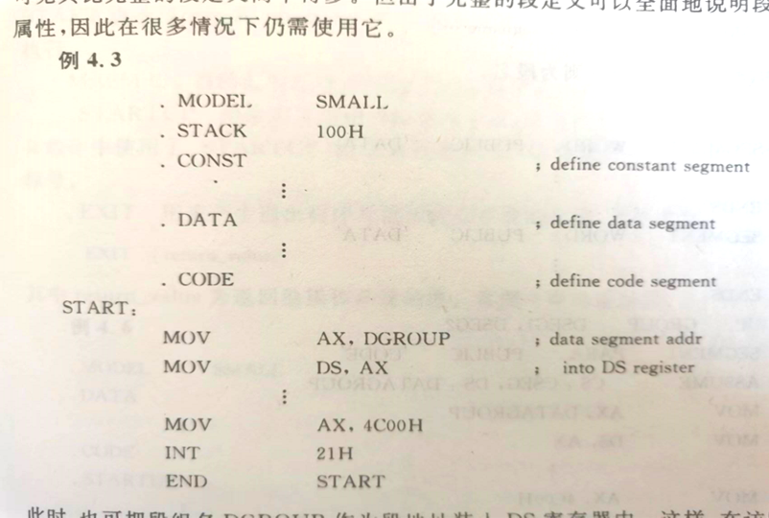
2. 伪操作
段定义伪操作
  存储模型与简化段定义伪操作：
    简化的段定义伪操作注意事项：
      当使用简化段伪操作时，必须在这些简化段伪操作出现之前，即程序的一开始先用.MODEL伪操作定义存储模型，然后再用简化段伪操作定义段。每一个新段的开始就是上一段的结束，而不必用ENDS作为段的结束符

Slide 29
2. 伪操作
段定义伪操作
  段组定义伪操作：
    在存储模型与简化段定义伪操作中，已经知道在各种存储模型中，汇编程序自动地把各数据段组成一个段组DGROUP，以便程序在访问各数据段时使用一个数据段寄存器DS
    GROUP伪操作允许用户自行指定段组，格式为：
      grpname GROUP segname [,segname …]
      其中grpname为段组名，segname为段名
      这样，程序对定义在不同段中的变量，都可用同一段寄存器进行访问

Slide 30
2. 伪操作
段定义伪操作
  存储模型与简化段定义伪操作：
    用MODEL定义存储模型时的段默认属性：
    简化段定义举例
      汇编程序给出了与简化段定义有关的一组预定义符号，它们可在程序中出现，并由汇编程序识别使用
      例如：用简化段定义伪操作，数据段只用.data来定义，而并未给出段名，此时可用@data这个预定义符号来表示数据段的段名
      有很多预定义符号，使用时可上网或者查手册

Slide 31
2. 伪操作
程序开始和结束伪操作
  程序开始伪操作：NAME或TITLE，格式为：
    NAME module_name
      汇编程序将以给出的module_name作为模块名
    TITLE text
      可指定列表文件的每一页上打印的标题text
    如果没有NAME伪操作，则用text的前六个字符作为模块名，text最多可有60个字符，如果也没有TITLE伪操作，则用源文件名作为模块名，因此NAME或TITLE不是必要的

Slide 32
2. 伪操作
程序开始和结束伪操作
  程序结束伪操作：END，格式为：
    END [label]
      其中标号label指示程序开始执行的起始地址
      多个程序模块相连，则只有主程序要使用标号
      汇编程序从START开始，在遇END时结束汇编
    高级版本的汇编程序还增加了以下伪操作
      .STARTUP 用来定义程序的初始入口点
      .EXIT 产生退出程序并返回操作系统的代码
        格式为：.EXIT [return_value]
        return_value为返回给操作系统的值(默认为0)

Slide 33
2. 伪操作
数据定义及存储器分配伪操作
  这一类伪操作的格式是：
    [Variable] Mnemonic Operand [;Comments]
    其中，变量(Variable)可有可无，用符号地址表示，其作用与指令语句前的标号相同，但后面不跟冒号，如果语句中有变量，则汇编程序使该变量记以第一个字节的偏移地址
    注释(Comments)字段用来说明伪操作的功能
    助记符(Mnemonic) 说明伪操作的助记符

Slide 34
2. 伪操作
数据定义及存储器分配伪操作
  这一类伪操作的格式是：
    [Variable] Mnemonic Operand [;Comments]
    助记符(Mnemonic) 有以下几种：
      DB 定义字节，其后的每个操作数占一个字节
      DW 定义字，其后的每个操作数占一个字
      DD 定义双字，其后每个操作数占两个字
      DF 定义6字节，其后每个操作数占6个字节
      DQ 定义4字，其后每个操作数占4个字
      DT 定义10字节，其后每个操作数占10个字节

Slide 35
2. 伪操作
数据定义及存储器分配伪操作
  这一类伪操作的格式是：
    [Variable] Mnemonic Operand [;Comments]
    操作数(Operand)字段可以使用复制操作符：
      repeat_count DUP(operand,…,operand)
      其中，repeat_count表示括号中操作数的重复次数，可以是一个表达式或者一个正整数
      DUP(duplication operator)是复制操作符，用来复制某个或某些操作数，DUP操作可以嵌套

Slide 36
2. 伪操作
数据定义及存储器分配伪操作
  这一类伪操作的格式是：
    [Variable] Mnemonic Operand [;Comments]
    几点说明：
      操作数字段中的变量或标号可以使用表达式
      DB\DW\DD\DF\DQ\DT等伪操作在MSAM6中与BYTE \WORD\DWORD\FWORD\QWORD\TBYTE等同
      变量的类型属性问题，在数据定义伪操作前面的变量的值，是该伪操作中的第一个数据项在当前段内的第一个字节的偏移地址。类型属性表示每个数据项的长度，如DB的类型属性为1

Slide 37
2. 伪操作
数据定义及存储器分配伪操作
  指定操作数的类型属性操作符PTR，格式为：
    type PTR Variable±constant experssion
    其中类型可以为BYTE\WORD\DWORD\FWORD\QWORD \TBYTE，这样变量的类型就可以指定
  LABEL伪操作定义变量的类型属性，格式为：
    name LABEL type
    对于数据项type可以是BYTE\WORD\DWORD\FWORD \QWORD\TBYTE，对于代码项type可以是NEAR或FAR，对于16位段，NEAR为2字节，FAR为4字节，对于32位段，NEAR为4字节，FAR为6字节

Slide 38
2. 伪操作
表达式赋值伪操作EQU
  赋值伪操作给表达式赋一个名字，格式为：
    Expression_name EQU Experssion
    程序中凡需要用到该表达式之处，就可以用表达式名来代替
    上式中的表达式可以是任何有效的操作数格式，可以是任何可求出常数值的表达式，也可以是任何有效的助记符
    表达式有变量或标号则要先定义变量或标号
    =赋值允许重复定义表达式名（EQU则不允许）

Slide 39
2. 伪操作
地址计数器与对准伪操作
  地址计数器$：
    保存当前正在汇编的指令的偏移地址
    开始汇编时，地址计数器初始化为0
    处理一条指令，$就增加该指令所需的字节数
    用户可直接用$来引用地址计数器的值
    当$用在指令中时，表示该指令的首地址
    当$用在伪操作的参数中时，表示$当前值

Slide 40
2. 伪操作
地址计数器与对准伪操作
  ORG伪操作，设置当前地址计数器的值，格式为：
    ORG constant expression
    如常数表达式的值为n，则ORG伪操作可以使下一个字节的地址成为常数表达式的值n
    常数表达式可以表示从当前已定义过的符号开始的位移量，或表示从当前地址计数器值$开始的位移量

Slide 41
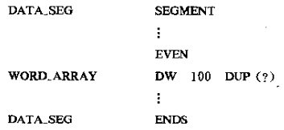
2. 伪操作
地址计数器与对准伪操作
  EVEN伪操作使下一个变量或指令开始于偶数字节地址：
    一个字的地址最好从偶地址开始
    对于字数组为保证其从偶地址开始，可以在其前用EVEN伪操作来达到这一目的

Slide 42
2. 伪操作
地址计数器与对准伪操作
  ALIGN伪操作使双字数组边界从4的倍数开始：
    ALIGN boundary
    boundary必须是2的幂
    ALIGN 2 和 EVEN 等价

Slide 43
2. 伪操作
基数控制伪操作
  .RADIX伪操作可修改默认基数，其格式为：
    .RADIX expression
    其中表达式用来表示基数值
    汇编程序默认的数为十进制数，二进制其后跟B，十进制其后跟D，十六进制其后跟H，八进制其后跟O或Q

Slide 44
3. 与数据有关的寻址方式
与数据有关的寻址方式
  立即寻址方式
  寄存器寻址方式
  直接寻址方式
  寄存器间接寻址方式
  寄存器相对寻址方式
  基址变址寻址方式

Slide 45
3. 与数据有关的寻址方式
立即寻址方式
  立即寻址方式用来表示常数，经常给寄存器赋初值，源操作数长度应与目的操作数长度一致。
    MOV AL，5
    执行后（AL）= 05H
    MOV AX，3064H
    执行后（AX）= 3064H

Slide 46
3. 与数据有关的寻址方式
寄存器寻址方式
  这种寻址方式由于操作数就在寄存器中，不需要访问存储器来取得操作数，运算速度较高。
  MOV AX，BX
  如果指令执行前（AX）= 3064H，（BX）= 1234H；则指令执行后，（AX）= 1234H，（BX）保持不变

Slide 47
3. 与数据有关的寻址方式
有效地址= 基址+（变址 x 比例因子）+位移量
  位移量：存放在指令中的一个8位或16位的数（地址）
  基址（base）：存放在基址寄存器中的内容，通常用来指向数据段（DS）中数组或字符串的首地址
  变址（index）：存放在变址寄存器中的内容，通常用来访问数组或字符串中的某个数据
  比例因子：386及其后继机型中的术语，值为1、2、4、8，通常用变址乘以比例因子来访问元素长度为2,4,8字节的数组
  比例因子是固定值，其他三个成分可正可负，保证有效地址灵活

Slide 48
3. 与数据有关的寻址方式
直接寻址方式
  有效地址 = 基址 + （变址 x 比例因子） + 位移量
  位移量存放在代码段中指令的操作码之后
    MOV AX，[2000H]
    如果（DS）= 3000H，
    则数据的物理地址为32000H = 3000H*16 + 2000H
    则（AX） = (32000H)
  汇编语言指令中，可以用符号地址代替数值地址
    MOV AX，VALUE 此时VALUE为存放操作数单元的符号地址
    MOV AX，[VALUE] 与上式等效，默认段为 数据段DS
    MOV AX，ES:VALUE 段跨越前缀
  80x86规定二地址指令中，只能有一个使用存储器寻址方式

Slide 49
3. 与数据有关的寻址方式
寄存器间接寻址方式
  有效地址 = 基址 + （变址 x 比例因子） + 位移量
  操作数的有效地址只包含基址或变址寄存器内容的一种成分
  有效地址在寄存器中，操作数在存储器中
  在16位寻址时，可用BX、BP、SI、DI，在32位寻址时可用8个通用寄存器（根据规则来）
  BP、ESP、EBP默认搭配SS，其他寄存器默认搭配DS（根据规则来）
    MOV AX，[BX]
    如果（DS）= 2000H，(BX) = 1000H
    则数据的物理地址为21000H = 2000H*16 + 1000H
    则（AX） = (21000H)
    MOV AX，ES：[BX] 指定了段跨越前缀来获取其他段的数据

Slide 50
3. 与数据有关的寻址方式
寄存器相对寻址方式
  有效地址 = 基址 + （变址 x 比例因子） + 位移量
  操作数的有效地址为基址或变址寄存器的内容加上位移量
  在16位寻址时，可用BX、BP、SI、DI，在32位寻址时可用8个通用寄存器（根据规则来）
  BP、ESP、EBP默认搭配SS，其他寄存器默认搭配DS（根据规则来）
    MOV AX，COUNT[SI]
    （也可表示为 MOV AX，[COUNT+SI]）
    其中COUNT为16位位移量的符号地址
    如果（DS）= 3000H，(SI) = 2000H，COUNT = 3000H
    则数据的物理地址为35000H = 3000H*16 + 2000H+3000H
    则（AX） = (35000H)
    MOV DL，ES：STRING[SI] 指定段跨越前缀获取其他段的数据

Slide 51
3. 与数据有关的寻址方式
基址变址寻址方式
  有效地址 = 基址 + （变址 x 比例因子） + 位移量
  操作数的有效地址为基址寄存器的内容加上变址寄存器的内容
  在16位寻址时，可用BX、BP、SI、DI，在32位寻址时可用8个通用寄存器（根据规则来）
  BP、ESP、EBP默认搭配SS，其他寄存器默认搭配DS（根据规则来）
    MOV AX，[BX][DI]
    （也可表示为 MOV AX，[BX+DI]）
    如果（DS）= 2100H，(BX) = 0158H， (DI) = 10A5H
    则数据的物理地址为221FDH = 2100H*16 + 0158H+10A5H
    则（AX） = (221FDH)
    MOV AX，ES:[BX][DI] 指定段跨越前缀获取其他段的数据

Slide 52
4. 数据传送指令
MOV(move)传送指令
  格式为：MOV DST,SRC
  执行操作：(DST)<-- (SRC)
  其中DST表示目的操作数，SRC表示源操作数
  MOV指令不影响标志位
    MOV mem/reg1,mem/reg2 必须有一个寄存器，不适用段寄存器
    MOV reg,data data表示立即数
    MOV ac,mem ac表示累加器
    MOV mem,ac
    MOV segreg,mem/reg segreg表示除了CS外的段寄存器
    MOV mem/reg,segreg reg只用存储器寻址方式不用寄存器方式
    MOV mem/reg,data reg只用存储器寻址方式而不用寄存器方式

Slide 53
4. 数据传送指令
MOV(move)传送指令
  格式为：MOV DST,SRC
  执行操作：(DST)<-- (SRC)
  其中DST表示目的操作数，SRC表示源操作数
  MOV指令不影响标志位
    MOV AL,’E’； ’E’是立即数
    MOV BX, OFFSET TABLE；
    OFFSET为属性操作符，取TABLE偏移地址
    MOV AX, Y[BP][SI]；把堆栈段中的内容送入AX

Slide 54
4. 数据传送指令
XCHG(exchange) 交换
  格式为：XCHG OPR1,OPR2
  执行操作：(OPR1)<-->(OPR2)
  其中OPR表示操作数。该指令的两个操作数中必须有一个在寄存器中,不允许使用段寄存器
  指令可用除立即数外的任何寻址方式
  指令允许字或字节操作
  指令不影响标志位
    XCHAG EAX, EBX；寄存器内容互换
    XCHAG BX, [BP+SI]；使用SS堆栈段地址

Slide 55
5. 算术指令
ADD(add) 加法
  格式为：ADD DST,SRC
  执行操作：(DST)<--(SRC)+(DST)
  可作字或字节运算
  影响条件标志位：CF\ZF\SF\OF
  CF表示无符号数相加时的溢出情况
  OF表示有符号数相加时的溢出情况
    ADD DX，0F0F0H；如果(DX)=4652H，CF=1,OF=0
    ADD AX,CX 目的操作数放在DX:AX中 溢出无意义
    ADC DX,BX 源操作数放在BX:CX中 溢出决定结果

Slide 56
5. 算术指令
ADC(add with carry) 带进位加法
  格式为：ADC DST,SRC
  执行操作：(DST)<--(SRC)+(DST)+CF
  其中，CF为进位位的值
  可作字或字节运算
  影响条件标志位：CF\ZF\SF\OF

Slide 57
5. 算术指令
INC(increment) 加1
  格式为：INC OPR
  执行操作：(OPR)<--(OPR)+ 1
  可作字或字节运算
  影响条件标志位：ZF\SF\OF

Slide 58
作业
熟悉所学的伪操作；

